Slide 1
DENTALHELPER Documento Arquitetural

Slide 2




Visão de subsistemas
Web Server
Usuários
Interface Web
Banco de Dados

Slide 3



Visão de Componentes
UI
API RESTful
Models
Models
Modules
Repositories
Templates
Services
Components
Resources
Services

Slide 4
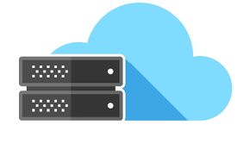




Visão de Funcionamento
App server
Http methods
Clients

